Slide 1


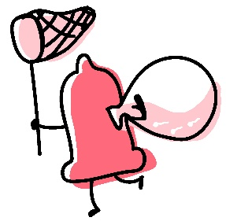
1
用户界面设计&技术
成果展示
不高级小组：刘涵琦 王添一 林知 徐湘男 邝楚钧

Slide 2
目录
战略层
结构层
框架层
表现层
技术层
头脑风暴
问卷调查
用户画像
网页定位
竞品分析
信息架构
导航
页面布局
标签
LOGO设计
主题色
字体
技术特点
从底层到高层
从个人到团队
从局部到整体
从表现到逻辑

Slide 3
1.战略层

Slide 4
头脑风暴
口音
电影BGM
LGBT普及
炼金术
吃喝玩乐
艾滋病普及

Slide 5
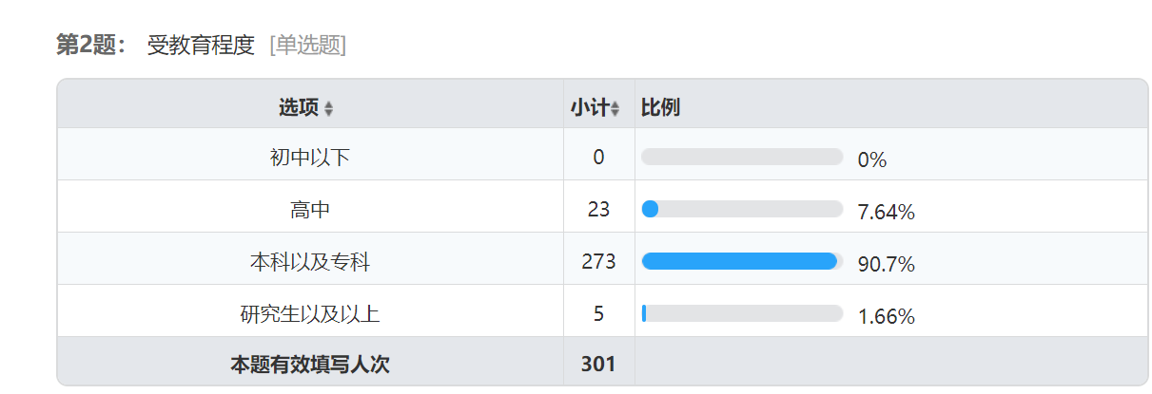
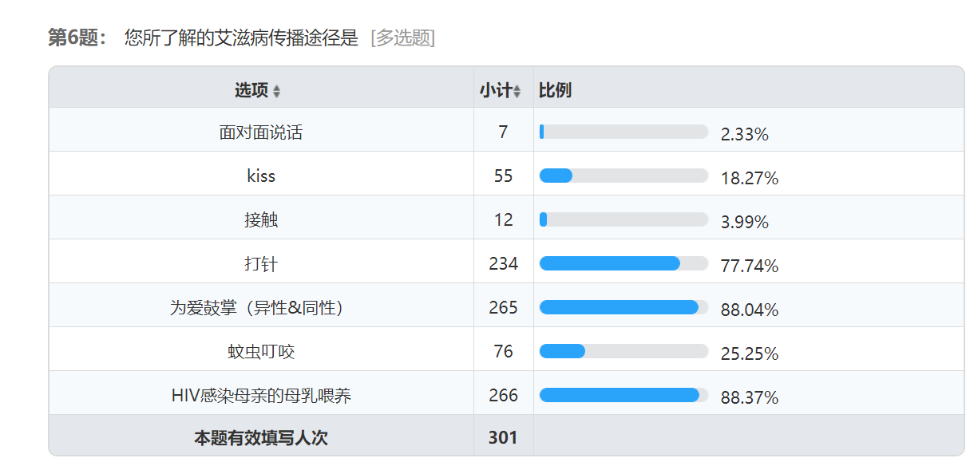
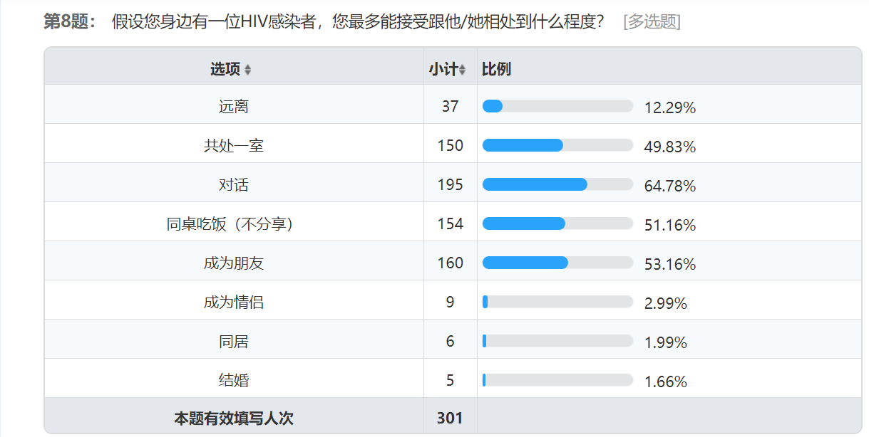
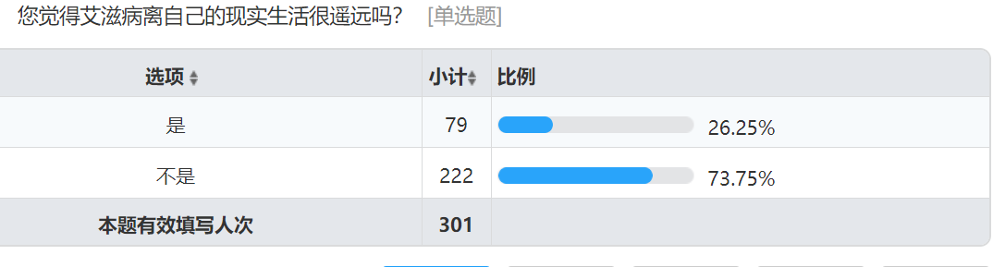
标 题
问卷调查
用户对于艾滋病传播途径
的了解存在一定误区
用户对于hiv感染者的
接受程度并不高
用户对于hiv的了解程度不高

Slide 6
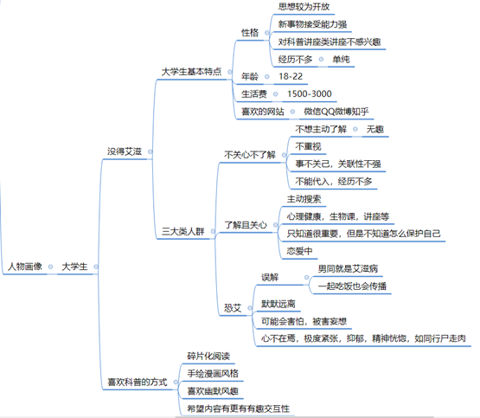
用户画像

Slide 7
网站定位
以大学生为主体用户
旨在对用户进行艾滋病科普，教用户如何保护自己，减少盲目歧视
轻松幽默，手账风格
问答交互

Slide 8
竞品分析
有趣幽默，吸引人读下去
将晦涩难懂的知识翻译成易读懂的，传播
新式交互，打破对艾滋病网站的传统印象
S
W
手绘量很大，容易吃力不讨好
内容有些不全面
难以更新跟进
风格会让一部分人不喜欢
构架不够清晰
概念创新
风格独特
贴近大学生生活
丰富的手绘插图
O
T
同类型的网站囊括了更多新闻
质疑权威性
对男性用户去缺乏吸引力

Slide 9
2.结构层

Slide 10
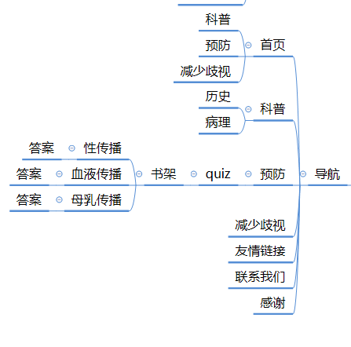
信息架构

Slide 11

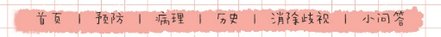
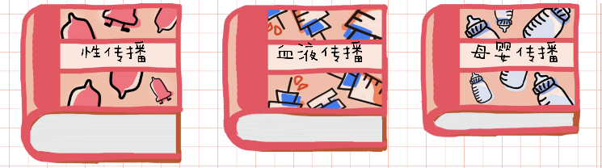
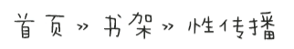
全站导航
在网页中一直存在
一览全局重要功能
区域导航
在特定页面引导用户选择
面包屑导航
表明当前页面所处位置
方便用户跳转回上级页面

Slide 12
3.框架层

Slide 13
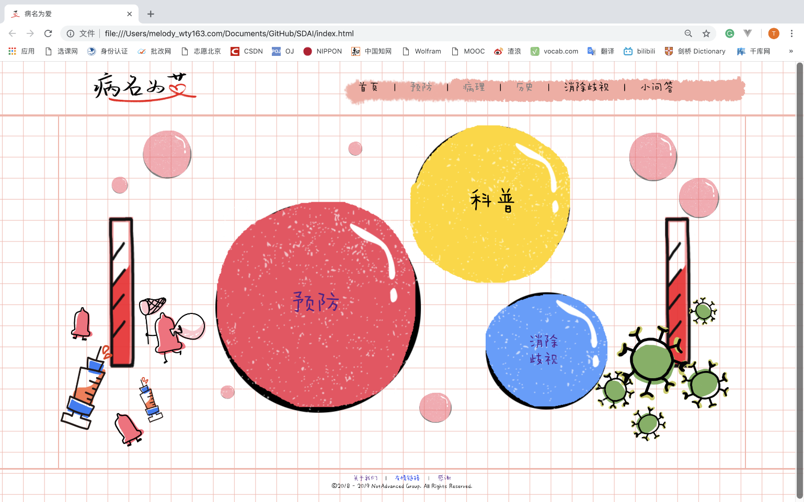
页面布局
新式布局
十分醒目
凸显出泡泡按钮

Slide 14
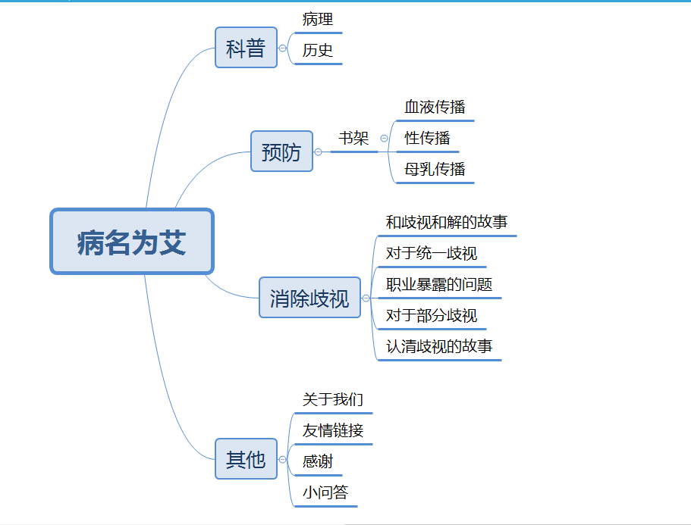
标签

Slide 15
4.表现层

Slide 16
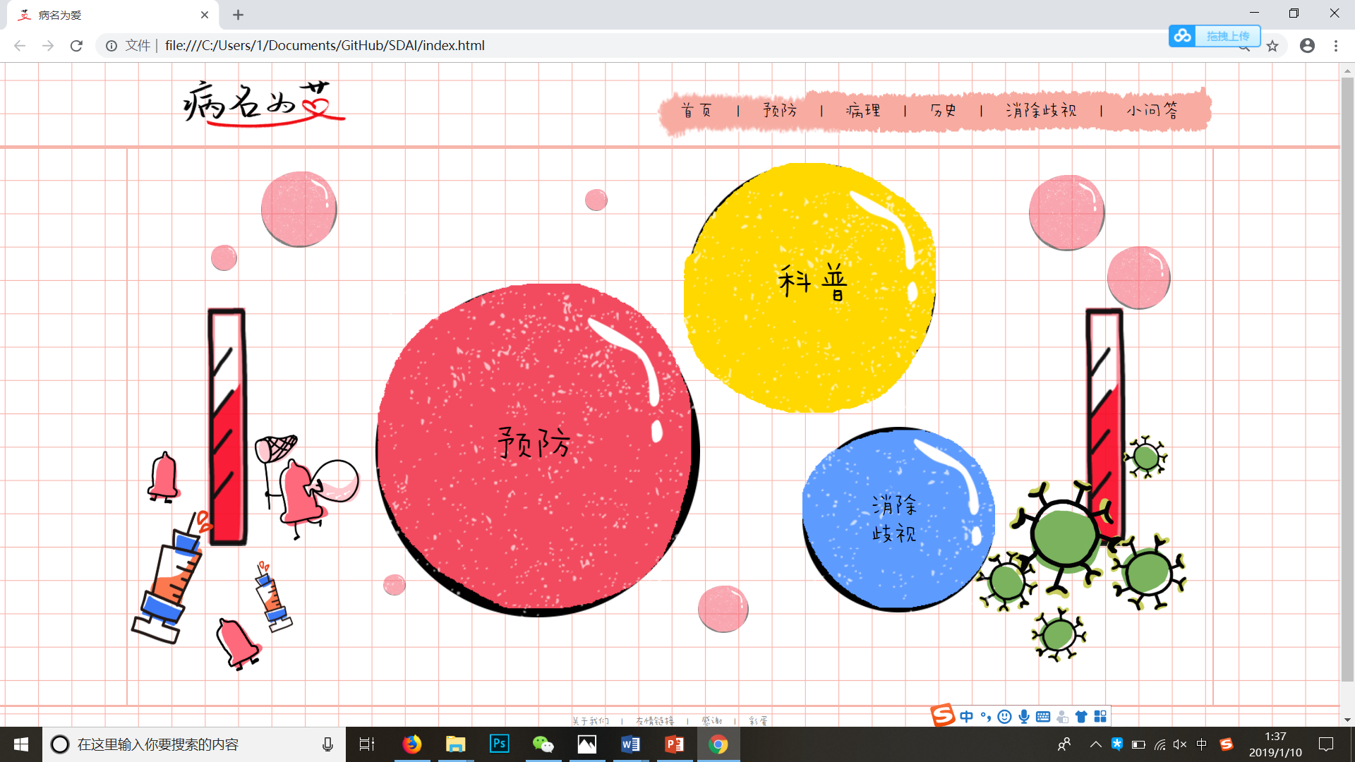

LOGO设计
红色，黑色
红丝带元素
手写风格
爱心
病名为艾 是我们为网站起的名字，寓意是希望通过我们的网站，让大学生们了解艾滋病，学会保护自己，并且不要盲目恐艾；
选用红色是借用红丝带元素；手写风和网站设计风格一致；爱心是为了传达我们的理想。

Slide 17
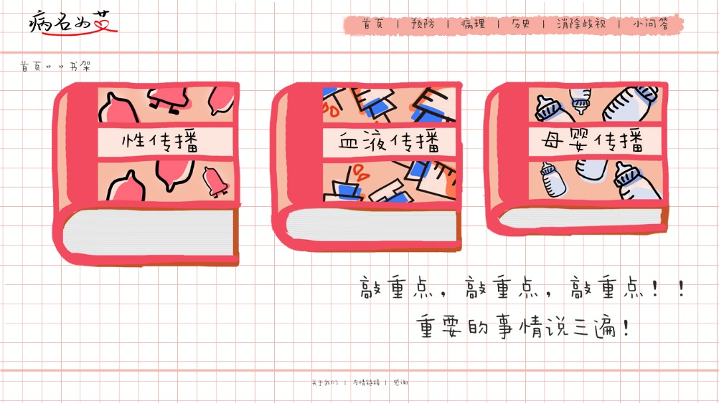
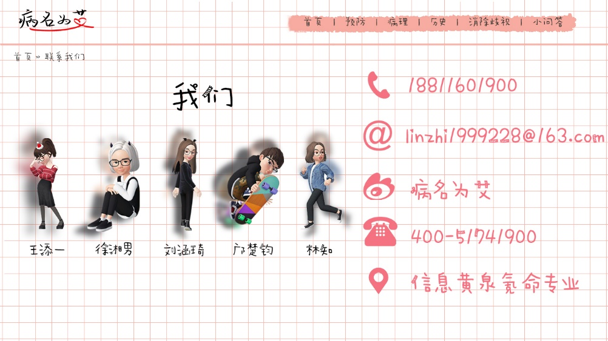

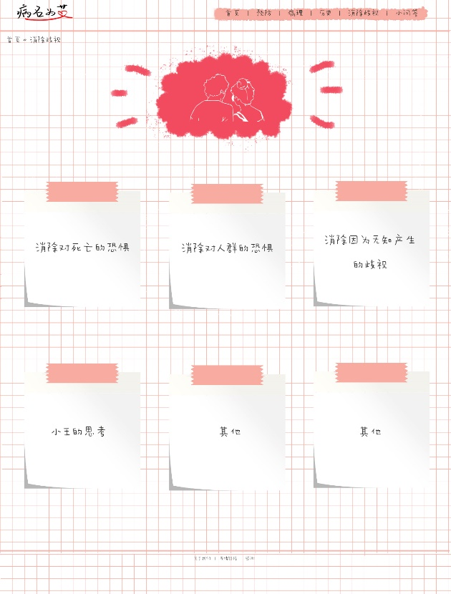
主题色
粉红色调
暖色调 明度较高 纯度较高
可爱 活泼 有趣
用户浏览网页时会感到轻松愉快，没有负担
粉色给用户一种心理暗示：减少对艾滋病的恐惧

Slide 18
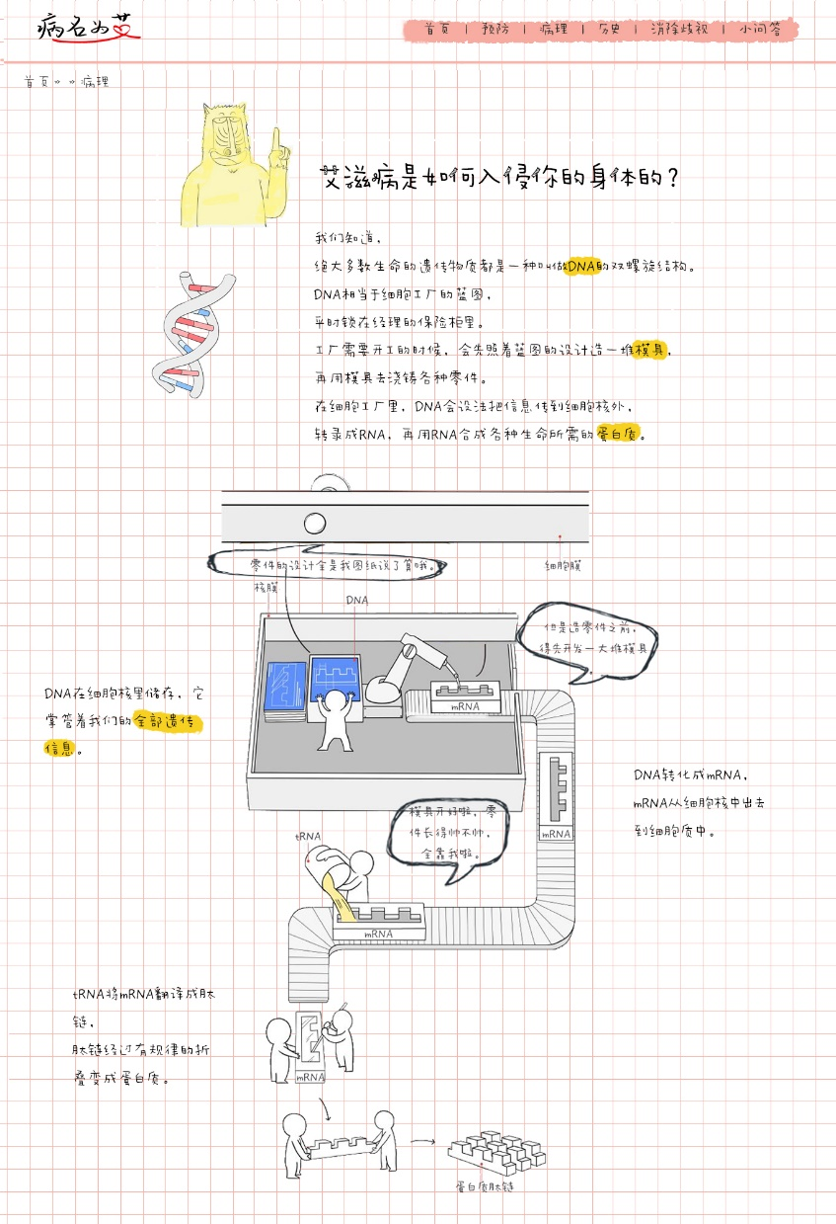
字体
标题使用—胶带体
正文使用——弯弯体
风格很可爱
符合手账风的定位
字体大小合适，适合阅读

Slide 19
5.技术层

Slide 20
技术特点
方法多样
形式统一
简洁协作

Slide 21




从底层到高层:

Slide 22


从个人到团队:

Slide 23
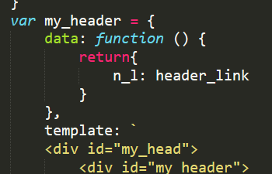
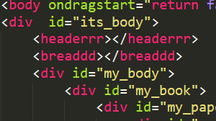
从局部到整体：
运用复用模板让代码看起来规整

Slide 24
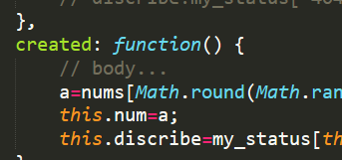
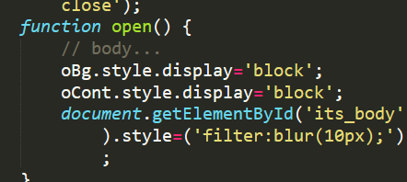
从表现到逻辑：
控制样式与处理信息

